Slide 1
全國工科技藝競賽－ 工業電子
講師：薛聖群
日期： 2023/5/31

Slide 2
教學大綱
七段顯示器
ADC
LCD (IIC)
PWM
綜合練習

Slide 3
綜合練習
使用ADC讀取光敏電阻
按鈕控制模式
模式一
LCD 顯示光敏電阻電壓值、 PWM佔空比
模式二
七段顯示器隨著光照強度漸亮漸滅
七段顯示器顯示PWM 佔空比

Slide 4
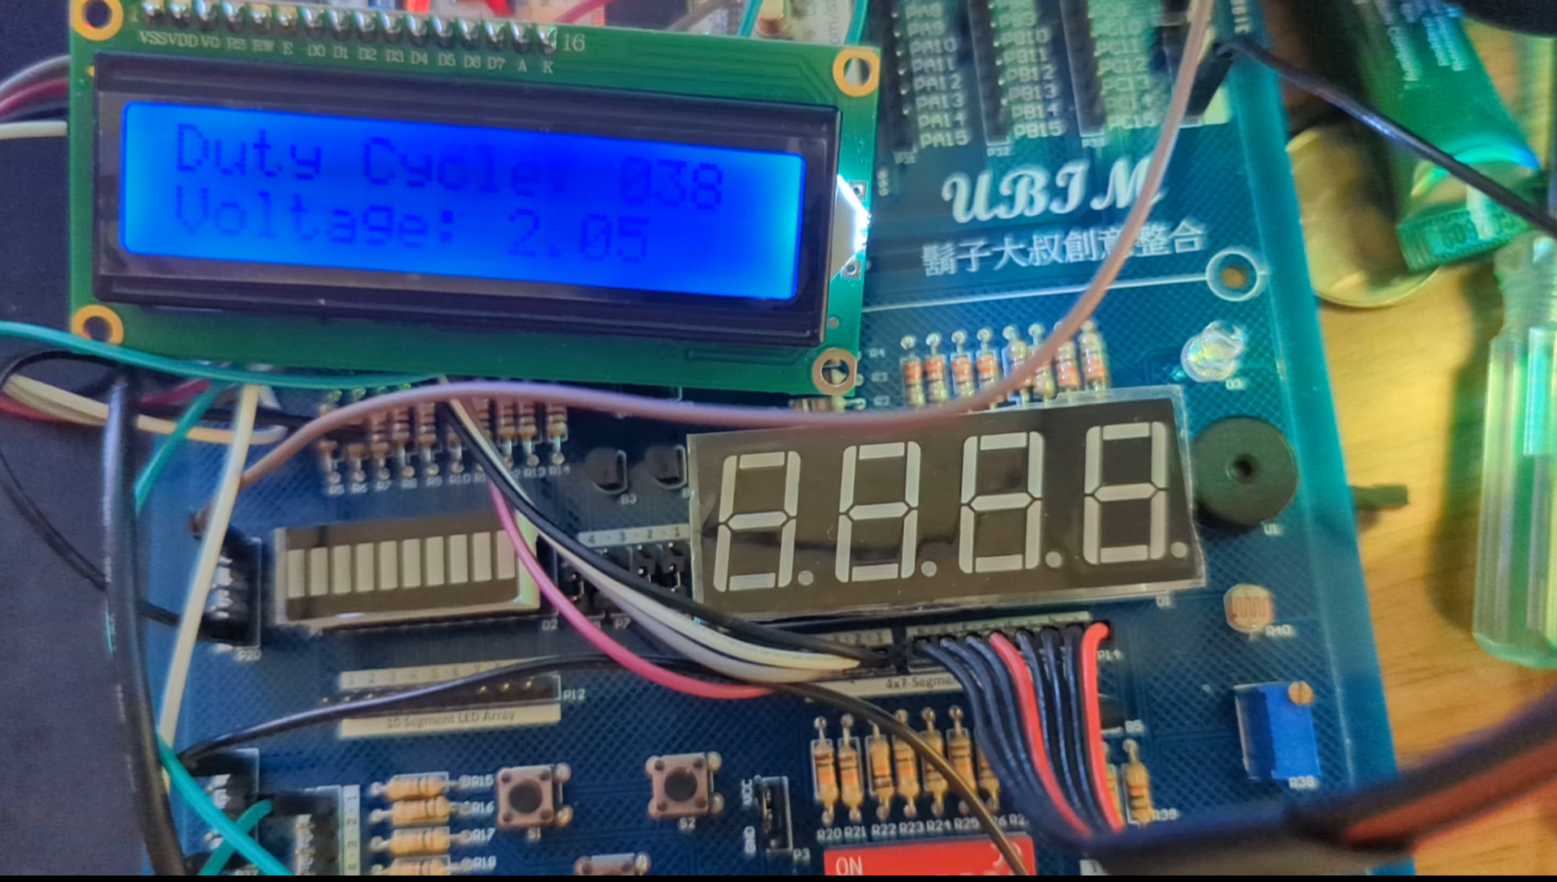
操作影片

Slide 5
七段顯示器
簡介
七段數字表
掃描原理
實作

Slide 6
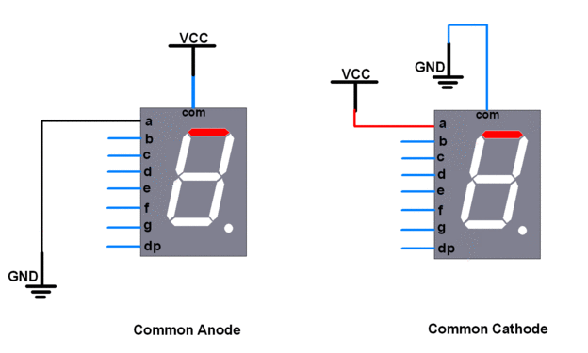
簡介

Slide 7
七段數字表
共陰型
a
字型 | dp | g | f | e | d | c | b | a
０ | 0 | 0 | 1 | 1 | 1 | 1 | 1 | 1
１ | 0 | 0 | 0 | 0 | 0 | 1 | 1 | 0
２ | 0 | 1 | 0 | 1 | 1 | 0 | 1 | 1
３ | 0 | 1 | 0 | 0 | 1 | 1 | 1 | 1
４ | 0 | 1 | 1 | 0 | 0 | 1 | 1 | 0
５ | 0 | 1 | 1 | 0 | 1 | 1 | 0 | 1
６ | 0 | 1 | 1 | 1 | 1 | 1 | 0 | 1
７ | 0 | 0 | 0 | 0 | 0 | 1 | 1 | 1
８ | 0 | 1 | 1 | 1 | 1 | 1 | 1 | 1
９ | 0 | 1 | 1 | 0 | 1 | 1 | 1 | 1
f
b
g
e
c
d

Slide 8
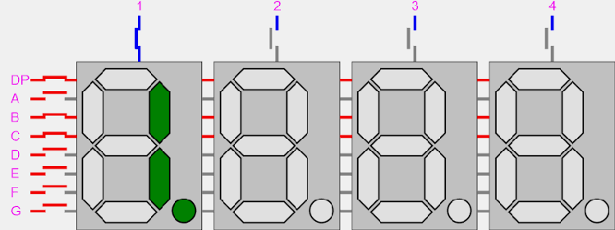
掃描原理

Slide 9
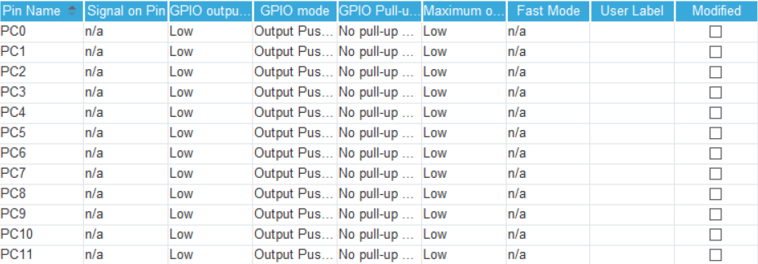
實作

Slide 10
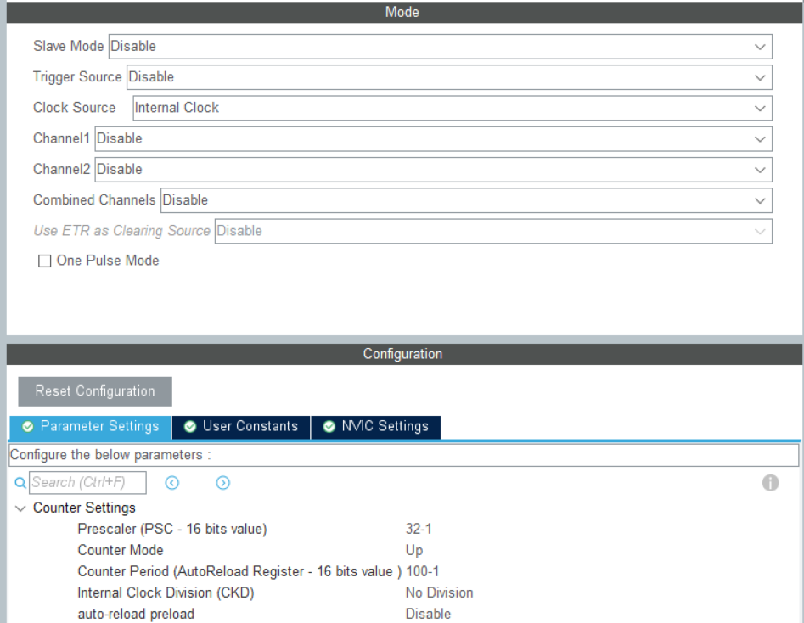
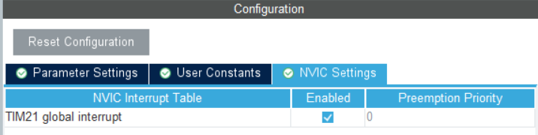

Slide 11
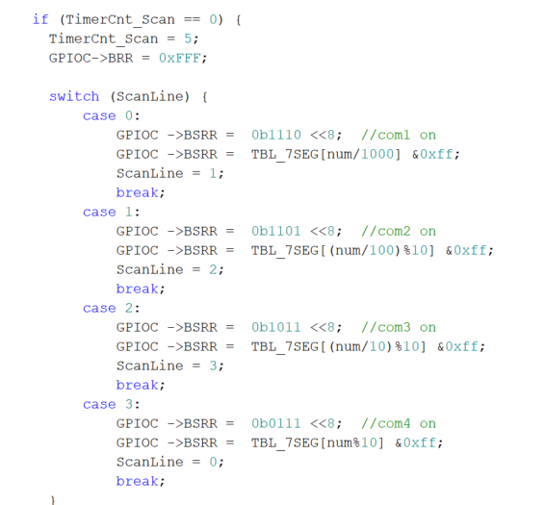
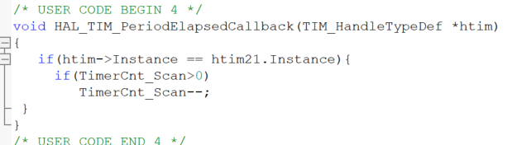
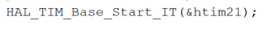
宣告七段數字表
七段掃描
中斷函示
啟動中斷

Slide 12
ADC
簡介
實作-光敏電阻

Slide 13
簡介
多數現今的MCU內建ADC(Analog to Digital Converter)元件，ADC是將類比訊號轉換為數位訊號。
STM32L053R8中內嵌了一個原生12位元的 ADC，可透過硬體超取樣擴展至16位元。並有高達16個外部通道和3個內部通道。

Slide 14
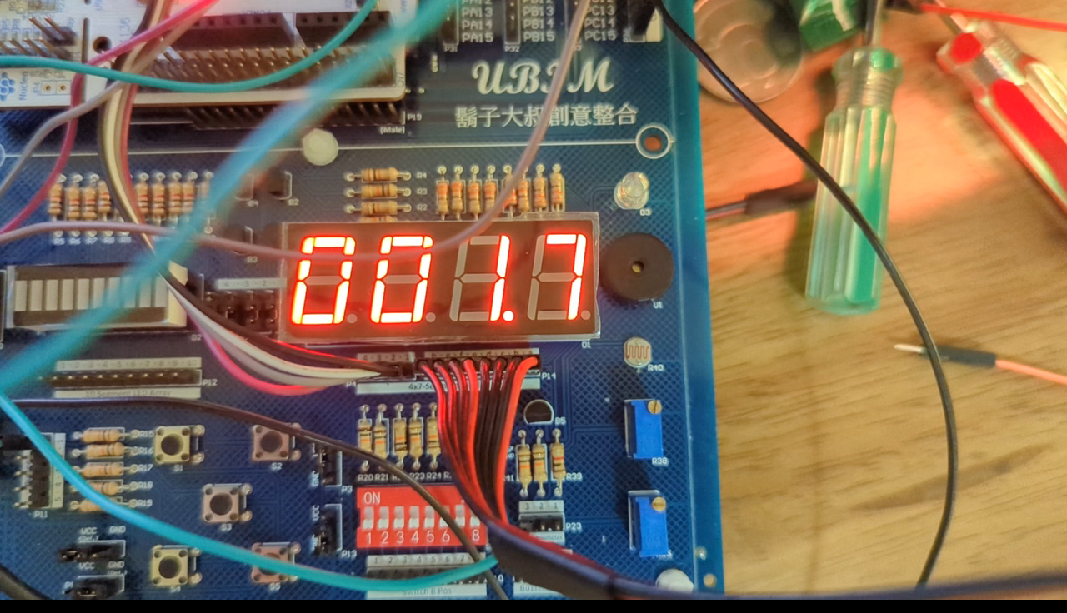
實作
ADC讀取光敏電阻值
在七段顯示器中顯示光敏電阻電壓值

Slide 15
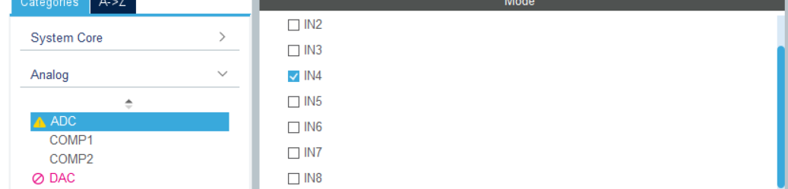
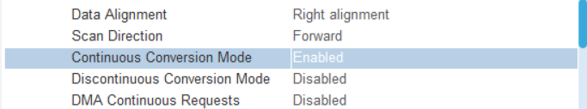

Slide 16
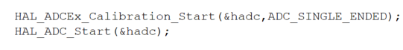
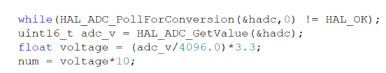
啟動ADC
讀取ADC，並轉換電壓

Slide 17
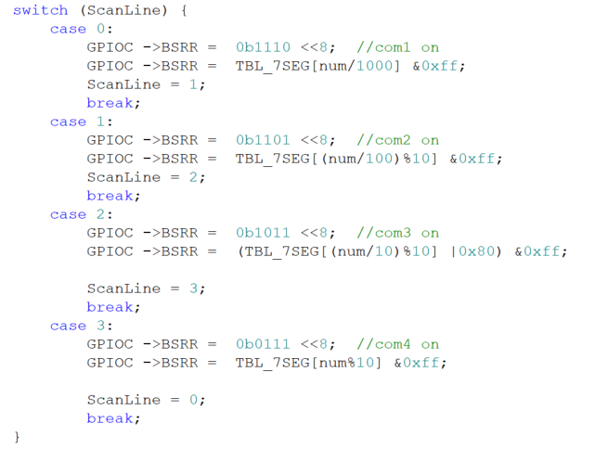
輸出數值

Slide 18
LCD (IIC)
常用指令
函示庫匯入
實作-光敏電阻

Slide 19
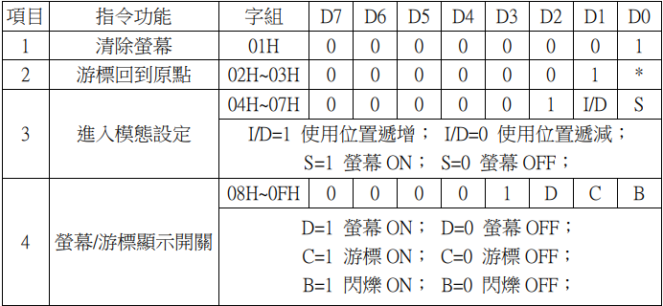
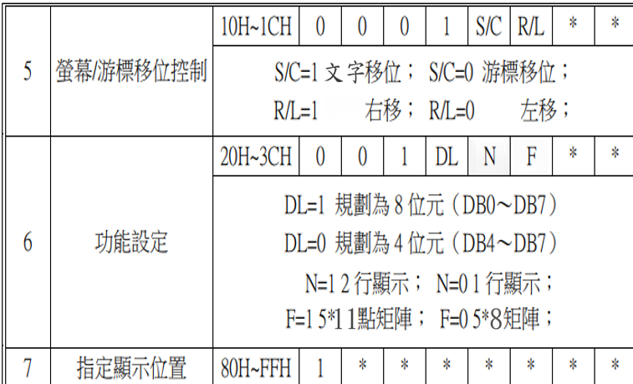
LCD指令暫存器
S= 螢幕可移動 ;S=0 螢幕不移動;

Slide 20
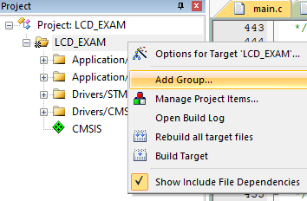
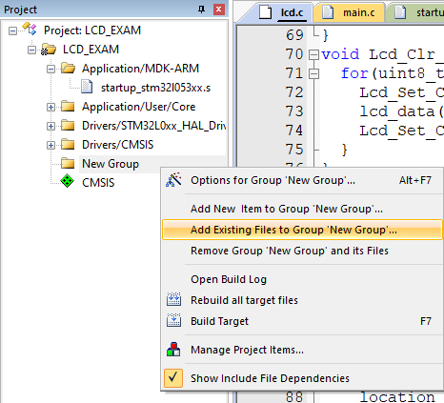
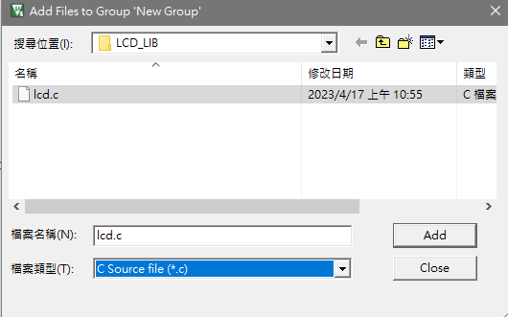
函示庫匯入-*.c
KEIL中對專案點右鍵，添加組
再新增的組中右鍵，添加現有文件
選擇之前解壓後的.c文件

Slide 21
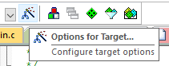
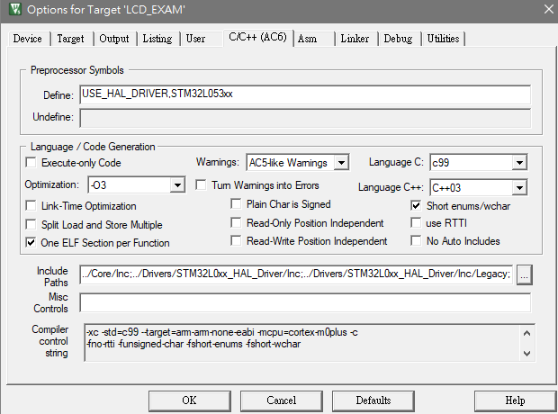
函示庫匯入-*.h
選擇設定
選擇C/C++， 點Include Paths 右方的”…”

Slide 22
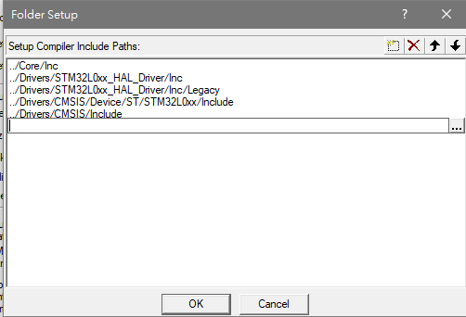
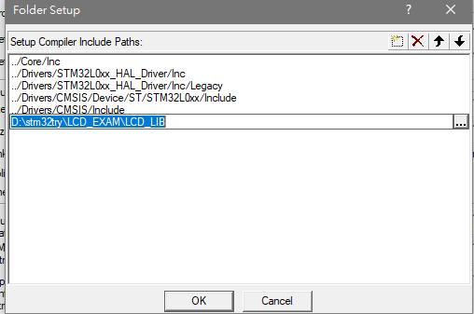
函示庫匯入-*.h
新增文件，選擇.h的資料夾路徑

Slide 23
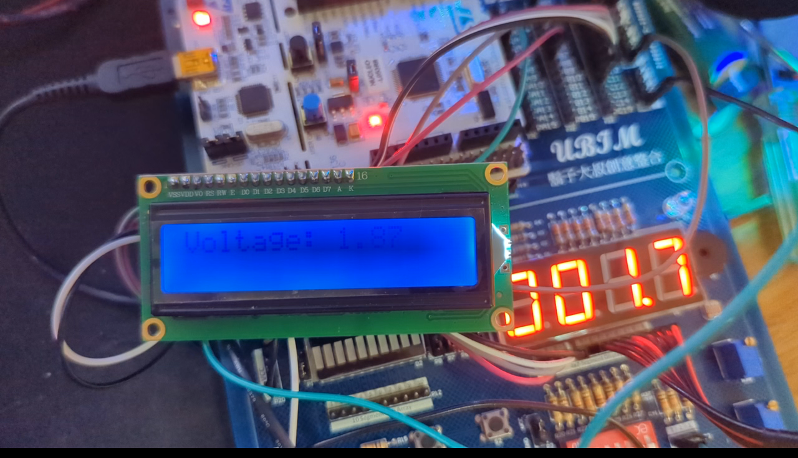
實作-光敏電阻
ADC讀取光敏電阻值
在LCD中顯示光敏電阻電壓值

Slide 24
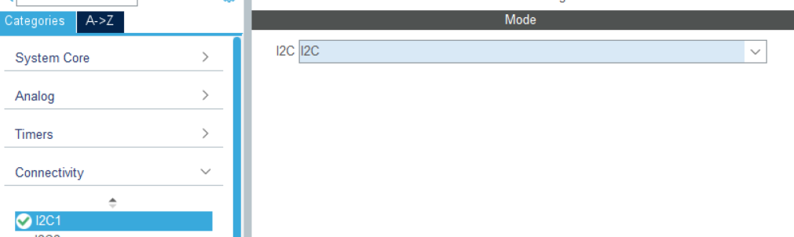
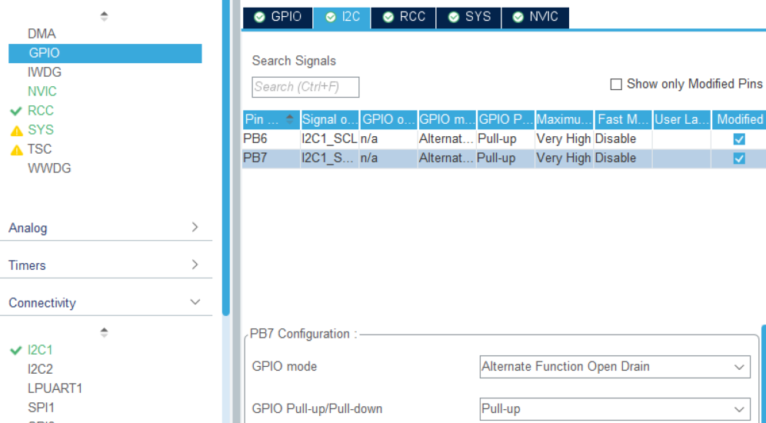
開啟I2C1
設置上拉電阻

Slide 25
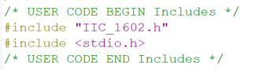
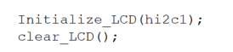
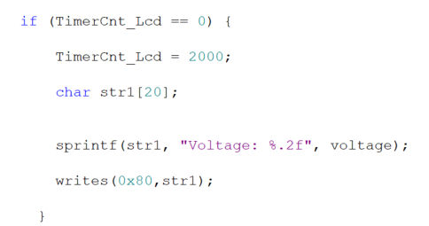
匯入函示庫
初始化LCD
LCD輸出數值

Slide 26
PWM
簡介
實作-七段顯示器

Slide 27
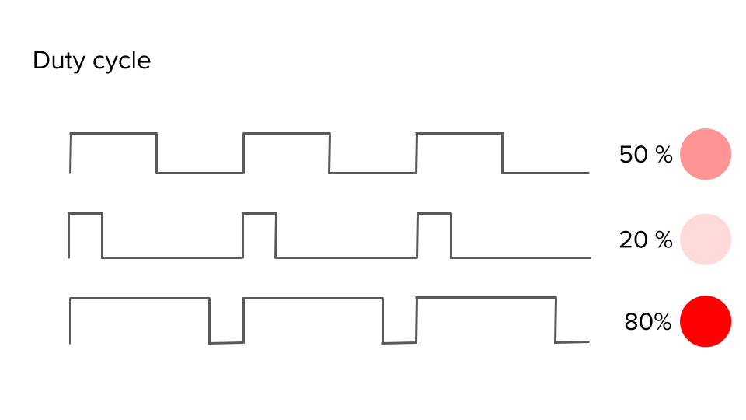
簡介
PWM是利用在頻率不變的狀態下, 改變工作週期大小, 使整體平均電壓值上升或下降, 藉此間歇性電壓及功率切換以節省能源及控制等效果

Slide 28
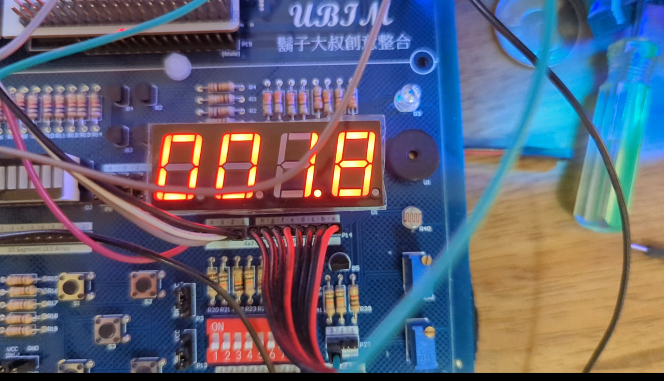
實作-七段顯示器
七段顯示器隨著光照強度漸亮漸滅

Slide 29
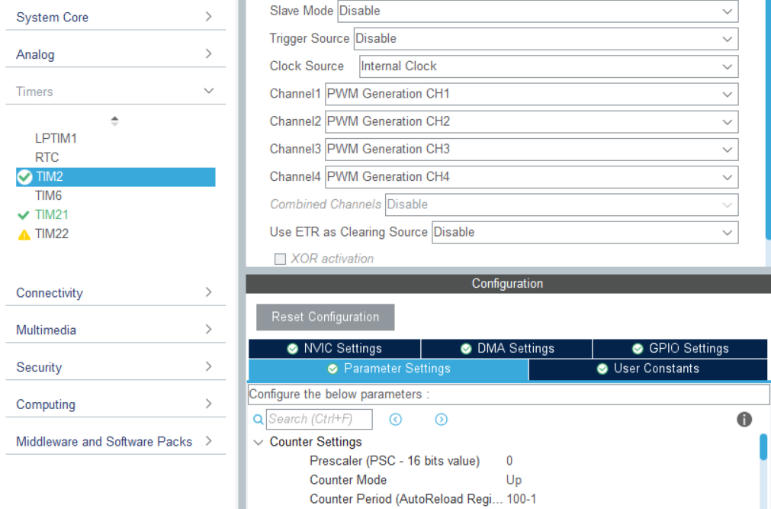

Slide 30
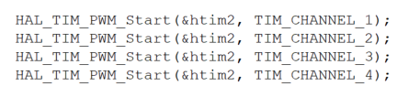
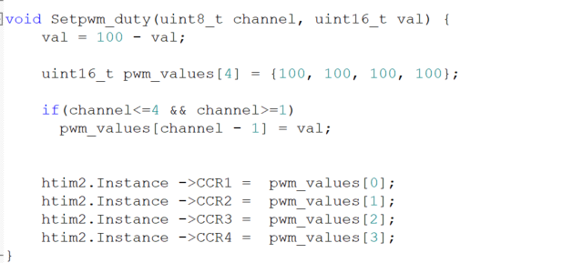
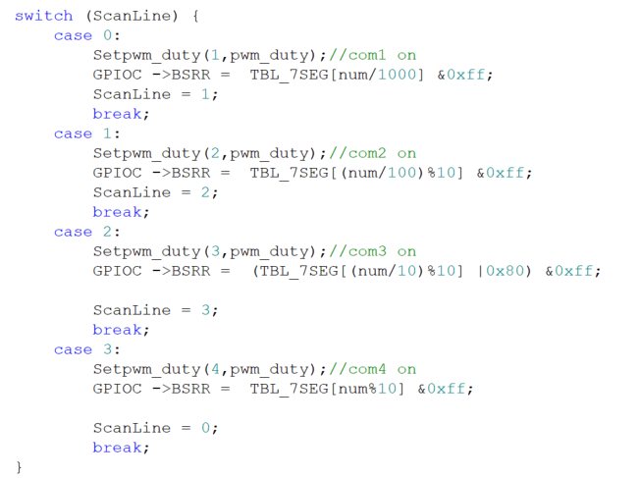
啟動PWM
PWM 控制函式
七段漸亮漸暗

